Slide 1
第一章 国际法的性质、历史和 理论学说
北京大学国际法研究所
宋 英
2014年9月第一版

Slide 2
第一章 国际法的性质、历史和理论学说
第一节 国际法的性质
第二节 国际法的历史发展
第三节 国际法理论学说

Slide 3
国际法的概念
国际法 – “international law”，意为“国家之间的法律”。主要以国家之间的关系为对象的法律。
Nation ≠ State, 更确切地讲，应该是“inter-state law”，但是“约定俗成”。例如：“international law”, “United Nations”。
Nation State: 民族国家
3

Slide 4
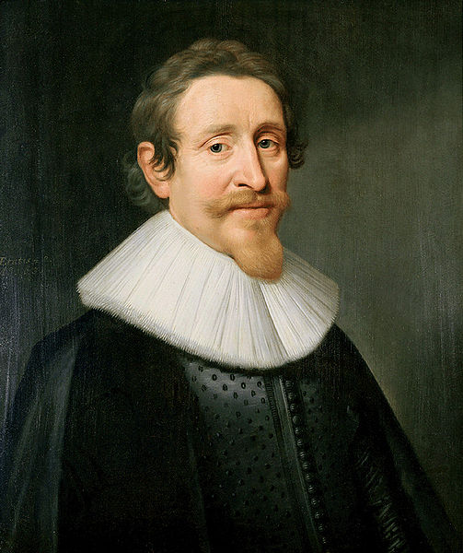
国际法的概念
古罗马 – 区分“市民法”（jus civile）- 适用于罗马市民之间的关系和“万民法”(jus gentium) - 适用于罗马市民与外国人之间的关系。都是私法。
格老秀斯 (Hugo Grotius 1583-1645) 维持这一区别，但他的“万民法”指的是约束国家的法律，即“万国法”。
英国的国际法学者采用(jus intergentes)。但是，由于格老秀斯的威望，早期国际法学者通常用“万民法”(jus gentium)。后被译成英文的“law of nations”。
Hugo Grotius
1583~1645
4

Slide 5
国际法的概念
1789年，英国的边沁 （Jeremy Bentham 1748-1832）第一次使用了“international law”（国际法）这一概念。为大多数人所接受，但是仍然有人继续使用“law of nations”。
外文当中还有其他的名称，如 “supranational law”, “transnational law”, “transboundary law”, “law of humanity”, “world law” 等。 这些都是按照某种理论创造出来的，没有得到广泛的接受。
5

Slide 6
国际法的概念
主要是指国际法主体间法律规范的总和，既包括和平时期的法律规范，也包括武装冲突（或战争）期间交战国之间以及交战国与中立国之间的法律规范。
6

Slide 7
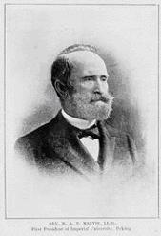
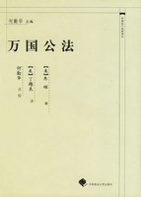
“国际法”一词传到在中国
1864年，美国传教士丁韪良（W.A.P. Martin）把美国国际法学者惠顿（Henry Wheaton）的Elements of International Law (1836) 译成中文《万国公法》，这是中国第一次比较完整地接触外国国际法学者的著作。
清朝末年，日本使用的“国际法”一词传到中国，逐渐为中国所接受、使用。
7

Slide 8
国际法的特征
国际法主体主要是主权国家。政府间国际组织在一定的条件下和一定的范围内可以成为国际法主体。
国际法规范主要来源（渊源）于国际条约、国际习惯和一般法律原则。
国际法的强制实施主要依靠主权国家单独或集体行为。在特定的情况下，政府间国际组织也可以采取集体强制实施措施。
国际法的总体发展受国际政治、国际经济等要素的制约。
8

Slide 9
国际法的效力根据
国际法不是法!
奥斯丁（Austin）,霍布斯（Hobbes），
普芬道夫(Pufendorf)，边沁（Bentham）都怀疑。
理由是：国际法没有最高立法当局，所以只是实在的道德（positive morality）。
9

Slide 10
国际法的效力根据
国际法是法!
具有法律约束力，不是“实在的道德” 。国家交往的实践证明，国家权力机关把国际法当作法律遵守。相关的国内法都有规定。如美国宪法第6条规定，条约是美国的最高法律。我国法律也规定条约优先于本国法。
法律的制定并不一定必须有最高权力机关制定。没有最高权力机关，也可以有法律，同样得到遵守。
国家实践证明，国家利用国际法维护其权利。
10

Slide 11
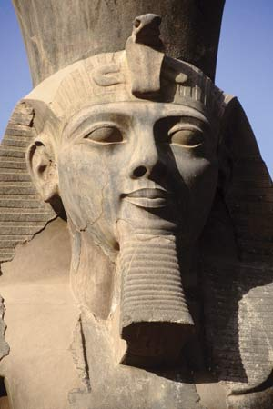
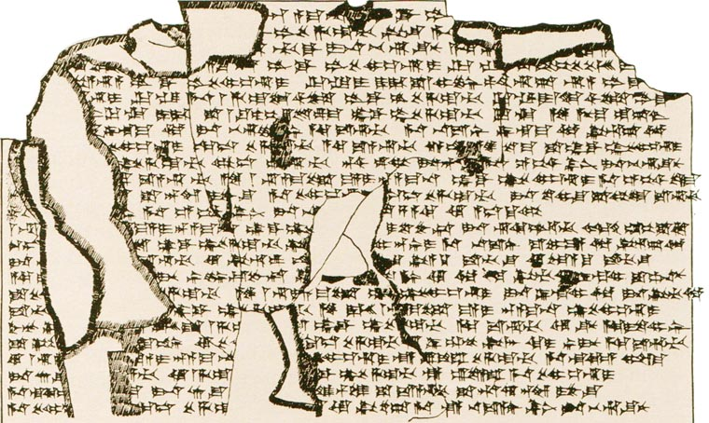
国际法的历史
古代国际法 -
公元前1296年，埃及法老拉姆西斯二世（Ramses II）和赫梯国王缔结了世界上最古老的同盟条约。古代印度、古代中国都有零散的有关外交、条约、战争、仲裁解决纠纷的记载。
特点：内容不完整、政教合一、适用的范围有限。
11

Slide 12
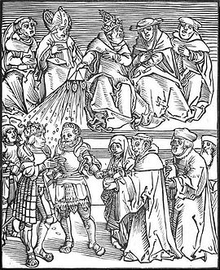
国际法的历史
中世纪国际法 -
中世纪的欧洲形成了一个帝国，“皇帝主世俗，教皇操 “灵界”。国际法的发展受到了很大的限制。但是由于经济的发展，出现了海事法典、常驻外交使节制度等。
特点：国际法处在萌芽阶段。
12

Slide 13
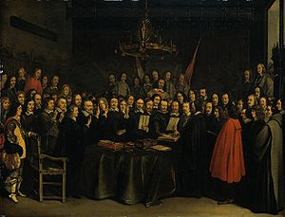
国际法的历史
近代国际法 -
1618-1648, 欧洲打了30年的战争。结果：形成了众多主权独立的国家，需要交往的规则。
特点：国际法产生和成长：主权独立；欧洲核心；资产阶级革命影响；殖民扩张；国际法学家的贡献 ——
1625年，格老秀斯的《战争与和平法》（De Jure Belli Ac Pacis Libri tres）出版，对该会产生了很大影响，为近代国际法奠定了基础。
维斯特伐利亚公会 Westphalia, 1618-1648）和两个和约：
近代国际法产生的标志：会议承认宗教改革的合法性；原罗马帝国统治下300多城邦国家为独立的主权国家，出现了“国家主权”的概念，确认主权平等的原则；欧洲政治版图变更；国际关系的基本规范确立。
13

Slide 14
1648年威斯特伐利亚和会后的欧洲

Slide 15
国际法的历史
1789年法国大革命
提出了国家基本权利和义务的概念，国家主权原则、国家领土原则、民族自决权原则、不干涉内政原则，等。博丹（Bodin）和霍布斯 （Hobbes）提出的主权的观念。
特点：强化了国际法的基础 － 国家主权。
15

Slide 16
国际法的历史
帝国主义阶段
确立了一些与帝国主义制度相适应的制度，如保护关系、势力范围、合法干涉、和平封锁、领事裁判权、租借地、租界等。
特点：
1) 确立了一些列近代国际法准则：主权原则、平等原则、不干涉内政原则、政治犯不引渡、条约必须遵守、和平解决国际争端等。
2) 国际法的到系统的发展，领域扩大：常设外交使节制度、永久中立国制度、国际会议制度、国际仲裁制度等。
3) 适用的地理范围扩大：从欧洲扩大到美洲和亚洲、非洲等一些地区。
16

Slide 17
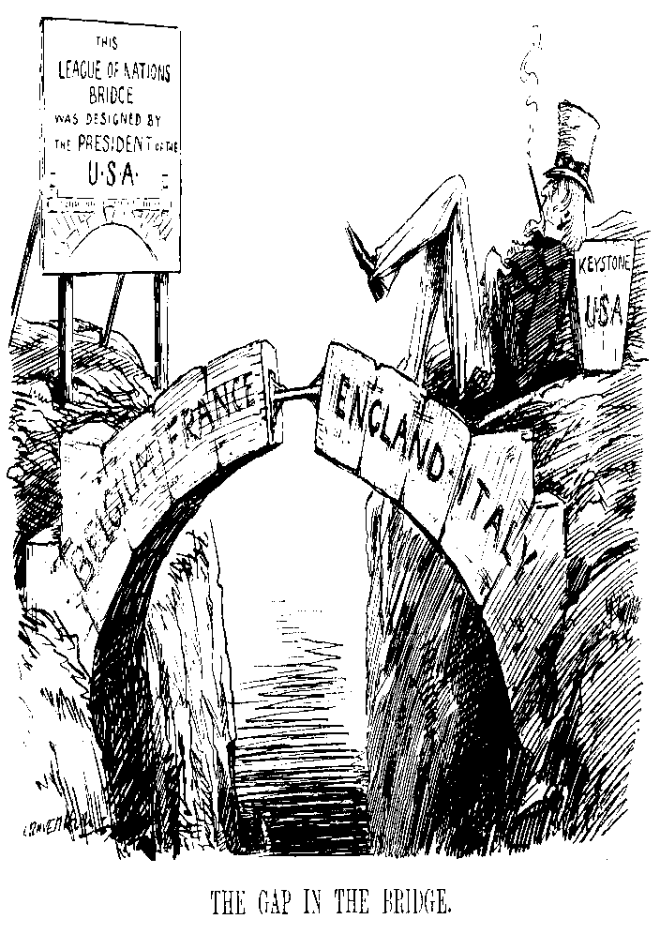
国际法的历史
现代国际法 （1917年之后）
国际联盟创建了世界上第一个普遍性的政府间国际组织。通过了《常设国际法院规约》，设立了历史上第一个国际司法机关 – 常设国际法院（Permanent International Court of Justice, PICJ）。
1928年，在巴黎签订了《非战公约》，第一次在法律上废除把战争作为推行国家政策工具。
17

Slide 18
国际法的历史
现代国际关系的特点：
1） 新独立的国家兴起——非殖民化运动。
2） 国际组织作用——联合国：集体安全与人权体制。
3） 国际经济关系的变化——国家的经济活动增多。
4） 科学技术的发展——航空、航天等。
给国际法本身带来的变化：
1） 国际法一般法律原则的确立与发展。
2） 国际法主体范围扩大——国际组织。
3） 国际法内容丰富——外空法、海洋法、人权法、国 际经济法（GATT与WTO）、环境法等。
4） 国际法规则更加系统化、法典化。
18

Slide 19
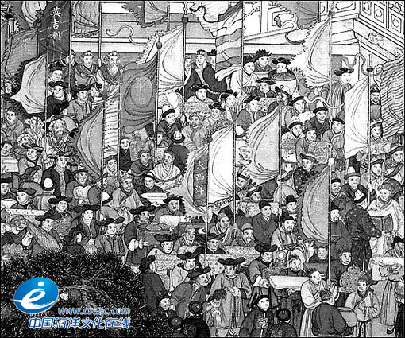
中国与国际法
古代
古代中国有国际法的萌芽，如派遣使节、订立同盟条约等。但是诸侯各国的往来不是现代意义上的国家往来。
公元前221年，秦始皇统一中国，“普天之下，莫非王土；率土之滨，莫非王臣”。
朝贡制度：中国为核心，周边国家都是从属中国的“臣”，贡国，受中国的“册封”。军事上，中国对他们实行保护和援助，周边国家是“外藩”，是中国的防卫和安全有保证；经济上，互通有无。
19

Slide 20
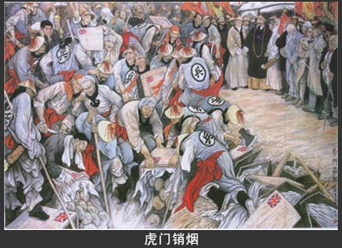
中国与国际法
西方国际法传到中国
第一次接触：1662-1690年 – 清朝同荷兰的交往关系中，荷兰要求使节不受扣留的豁免权，提到“万国法”和“一切君王的习惯”。清朝官员对此不了解，坚持中国的朝贡制度。
1689年，《尼布楚条约》：谈判与签订之中，有近代国际法影响的痕迹。
1839年，林则徐禁烟：应付“夷邦”，林则徐曾命令将瑞士国际法学家法泰尔（Emerich de Vattel, 1714-1767）的Le droit des gens (1758年)的一些片段译成中文《万国法》，以供参考。
20

Slide 21
中国与国际法
1864年，美国传教士丁韪良（W.A.P. Martin）把英国国际法学者惠顿（Henry Wheaton）的Elements of International Law (1836) 译成中文《万国公法》，这是中国第一次比较完整地接触外国国际法学者的著作。
不平等条约：鸦片战争失败后签订的一系列条约－ 1842年，《南京条约》、1860年《北京条约》、1895年《马关条约》和1907年《北京条约》（同11国签订）等。
21

Slide 22
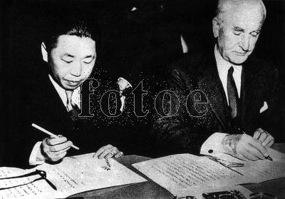
中国与国际法
废约运动：
1924年，孙中山领导的国民党第一次全国代表大会宣言正式提出废除不平等条约。1927年，南京政府发表“采取正当手续废除一切不平等条约”的宣言。
1941年，国民政府开始与英国、美国开始取消领事裁判权的谈判，1943年签新约取消领事裁判权等一些不平等权利。此后，中国与其他国家也签订了类似条约，不平等条约制度开始瓦解。
1949年，新中国成立后的《共同纲领》第55条规定，“对于国民党政府与外国所订立的各项条约和协定，中华人民共和国中央政府应加以审查，按其内容，分别予以承认，或废除，或修改或重定。”
1997年香港回归、1999年澳门回归标志不平等条约制度的最终完结。
22

Slide 23
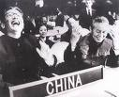
新中国与国际法
1973年，中华人民共和国恢复在联合国的席位。
2001年，中国加入世贸组织。
特点：现在仍然十分努力地“与国际接轨”；主是还是国际法“进口国”，但参与增多。
23

Slide 24
国际法的学说
自然法学派 – “人类的良知”；人权、环境
实在法学派 － “国家意志”；”实在法”(lex lata)不是“应有法” (lex ferenda)；“对一切的义务”(obligations erga omnes)
格老秀斯学说－“国际社会的共同意志” － 折中
政策定向学说－“法律是一个过程”；对外政策决定
其他学说：
批判法学－ 国际法无逻辑性；主权原则核心；非确定性
女权主义－公法／私法边缘化妇女；男权为核心

Slide 25
谢 谢！

